Slide 1


Consultas a las Bases de Datos → SQL

Slide 2
Índice
Fundamentos del SQL
Conexión a una base de datos
La base en la consulta de datos
Comando adicionales en el SQL
Otros lenguajes aparte del SQL
El NoSQL
El SQL en soluciones de Big Data y la nube

Slide 3
Índice
Fundamentos del SQL

Slide 4
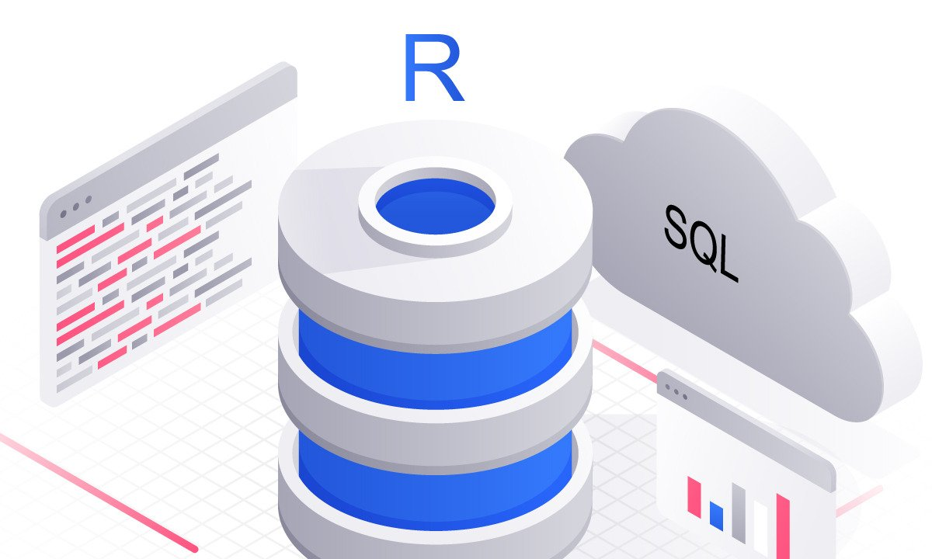

Qué es el SQL y su rol en la ciencia de datos
"Lenguaje de Consulta Estructurada" (Structured Query Language), es un lenguaje de programación diseñado específicamente para gestionar y consultar bases de datos relacionales. Fue desarrollado por científicos de computadoras de IBM en la década de 1970.
El papel de SQL en la Ciencia de Datos es fundamental. Dada la prevalencia de bases de datos en el mundo de los negocios y la ciencia, saber cómo extraer y manipular datos de estas bases es una habilidad esencial para cualquier científico de datos.
Con SQL, los profesionales pueden extraer datos, realizar análisis, hacer consultas, agregar información, y mucho más.
El SQL permite a los científicos de datos gestionar datos no estructurados con sus comandos y el modelo relacional de datos. Además, sistemas modernos de big data como Hadoop y Spark también utilizan SQL para mantener sistemas de bases de datos relacionales y procesar datos estructurados.

Slide 5

Qué es el SQL y su rol en la ciencia de datos
¿En qué formato se gestionan los datos en Python o R? ¿Y en SQL, cómo es que estos están formados?

Slide 6

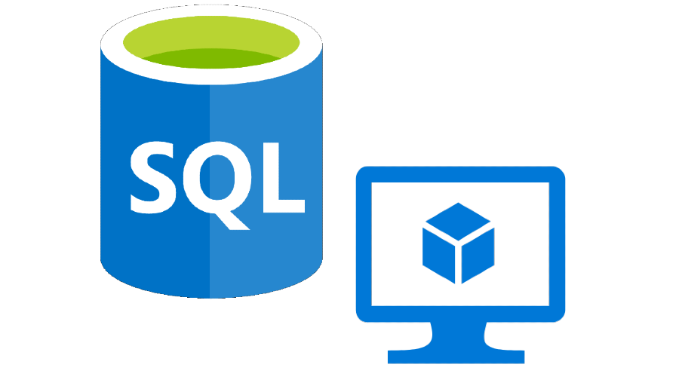
Cuándo utilizar el SQL
Se utiliza principalmente para almacenar, manipular y recuperar datos en bases de datos relacionales. Se debería considerar usar SQL en las siguientes situaciones:
Gestión de Bases de Datos Relacionales: Cuando trabajas con sistemas de gestión de bases de datos relacionales (RDBMS), SQL es el lenguaje estándar para realizar operaciones como insertar, actualizar, eliminar y consultar datos.
Consultas Complejas: SQL permite realizar consultas complejas, combinando datos de múltiples tablas, filtrando y ordenando resultados, y aplicando funciones específicas para transformar los datos.
Optimización de Consultas: Si necesitas mejorar el rendimiento de tus consultas, especialmente en bases de datos con grandes volúmenes de datos, SQL ofrece técnicas de optimización, como la utilización de índices.

Slide 7

Cuándo utilizar el SQL
Optimización de Consultas: Si necesitas mejorar el rendimiento de tus consultas, especialmente en bases de datos con grandes volúmenes de datos, SQL ofrece técnicas de optimización, como la utilización de índices.
Manipulación de Datos: Aparte de las consultas, SQL permite definir y manipular estructuras de bases de datos, como tablas, índices y relaciones.
Automatización de Tareas: A través de SQL, puedes automatizar tareas recurrentes, como respaldos, actualizaciones masivas o procesos de limpieza de datos.
Control de Acceso: SQL proporciona herramientas para gestionar los permisos y el acceso a la información, asegurando que sólo los usuarios autorizados puedan realizar acciones específicas en la base de datos.
Dicho esto, aunque SQL es poderoso y esencial para la gestión de bases de datos relacionales, no siempre es la herramienta adecuada para todos los escenarios de manipulación de datos. Es importante evaluar las necesidades específicas de tu proyecto o tarea para determinar si SQL es la mejor opción.

Slide 8
¿Por qué SQL y no otro lenguaje de programación?
Es el estándar para el manejo de bases de datos relacionales. Hay varias razones por las cuales SQL es preferido sobre otros lenguajes de programación al tratar con bases de datos:
Especialización: SQL fue diseñado específicamente para consultar y manipular datos en bases de datos relacionales, lo que lo hace altamente eficiente en estas tareas.
Universalidad: A diferencia de otros lenguajes que pueden ser propietarios o especializados en ciertos sistemas, SQL es universalmente aceptado y utilizado en la mayoría de las bases de datos relacionales[1].
Facilidad de uso: SQL permite realizar consultas complejas a bases de datos de manera sencilla y comprensible, sin la necesidad de escribir extensos códigos.
Diferencia con otros lenguajes: Mientras que lenguajes como Python son de uso general, SQL es específico para bases de datos, lo que significa que su enfoque y optimización es específicamente para la manipulación de datos.
Integración: A pesar de su especialización, SQL puede ser fácilmente integrado con otros lenguajes de programación, permitiendo a los desarrolladores combinar la potencia de SQL con las capacidades de otros lenguajes.
Estas razones, junto con la larga historia de SQL y su amplia adopción en la industria, hacen que sea el lenguaje preferido para trabajar con bases de datos relacionales.

Slide 9

SQL: solución local como en la nube
Se puede utilizar tanto de forma local como en la nube
Localmente: SQL se utiliza para gestionar bases de datos que se alojan en sistemas locales. Estas bases de datos se ejecutan en servidores físicos o máquinas dentro de una organización o en un equipo personal, y se accede a ellas mediante una red local o directamente en la máquina donde está alojada.
En la nube: Las bases de datos que utilizan SQL en la nube no se almacenan en un sistema local, sino que se ejecutan desde la infraestructura de un proveedor de servicios en la nube. Estas soluciones en la nube ofrecen ventajas como escalabilidad, flexibilidad y rentabilidad, ya que las organizaciones pueden acceder a los recursos según lo necesiten y sólo pagan por lo que usan. Además, proveedores de servicios en la nube como Azure y AWS ofrecen soluciones específicas para bases de datos SQL que permiten migraciones fluidas y herramientas de gestión avanzadas.
El lugar donde reside la base de datos es la principal diferencia entre estas dos modalidades. En el caso local, la base de datos se conecta a usuarios locales a través de la red interna, mientras que en la nube, los usuarios pueden acceder a la base de datos desde cualquier lugar con una conexión a internet.

Slide 10


Historia del SQL
SQL tiene una historia que se remonta a la década de 1970. El concepto fundacional detrás de SQL es el de la base de datos relacional. Dr. Edgar F. "Ted" Codd de IBM es conocido como el padre de las bases de datos relacionales y ha jugado un papel crucial en el desarrollo de SQL. Inicialmente, SQL fue introducido como SEQUEL (Structured English Query Language) antes de que se renombrara a su nombre actual.
Uno de los momentos más significativos en la historia de SQL fue cuando la American National Standards Institute (ANSI) lo estandarizó en 1986. Sin embargo, antes de esta estandarización, en 1979, Relational Software, Inc., que hoy conocemos como Oracle, introdujo la primera implementación comercialmente disponible de SQL.
Desde esos primeros días, SQL ha crecido y evolucionado, manteniéndose como el lenguaje estándar para la gestión de bases de datos relacionales.

Slide 11
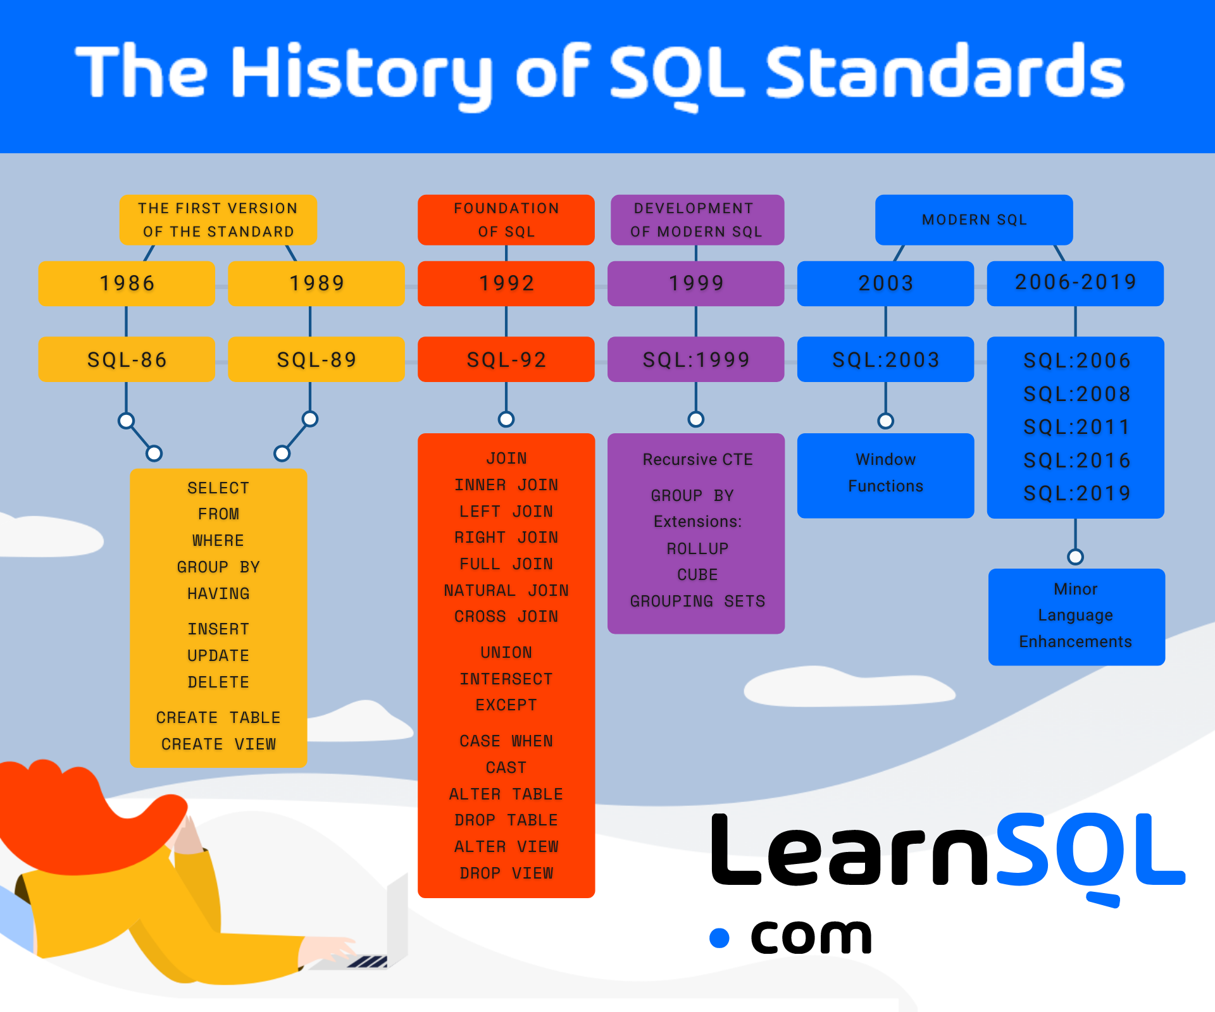
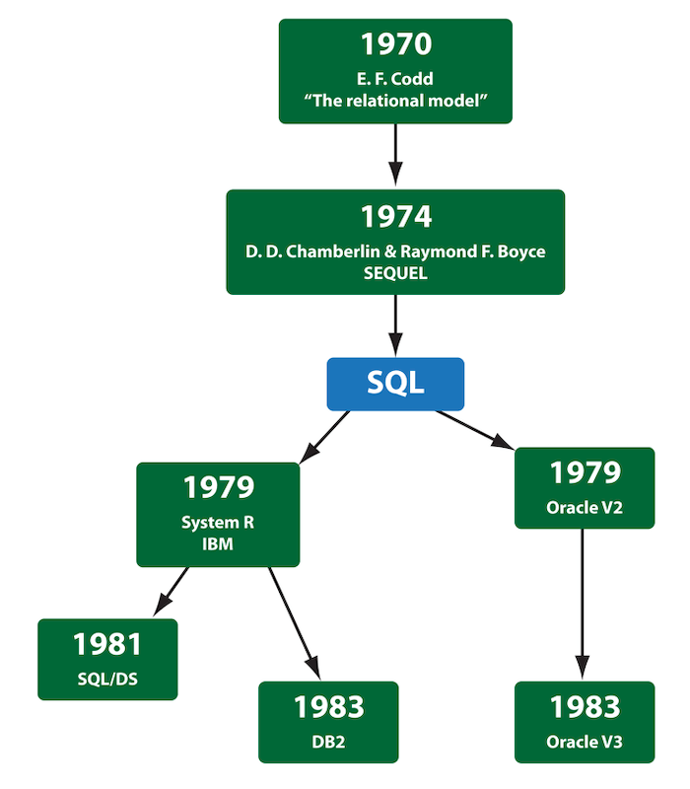

Slide 12
Índice
Fundamentos del SQL
Conexión a una base de datos

Slide 13
Primera etapa: conección a una base de datos
Para acceder a una base de datos, el primer paso es establecer una conexión con el motor de la base de datos o el servidor donde se encuentra alojada la base de datos. Dependiendo de la herramienta o plataforma que esté utilizando, este proceso puede variar ligeramente, pero en general involucra:
1. Abrir un software o herramienta específica, como SQL Server Management Studio para SQL Server.
2. Proporcionar las credenciales necesarias, como nombre de usuario y contraseña.
3. Especificar la dirección o nombre del servidor y, si es necesario, el nombre de la instancia o la base de datos específica a la que desea acceder.
4. Establecer la conexión, lo que le dará acceso a la base de datos y le permitirá realizar operaciones en ella.
Es esencial garantizar que tenga los permisos adecuados para conectarse y que el servidor esté configurado para aceptar conexiones remotas si intenta acceder desde una ubicación diferente a donde está alojado el servidor

Slide 14
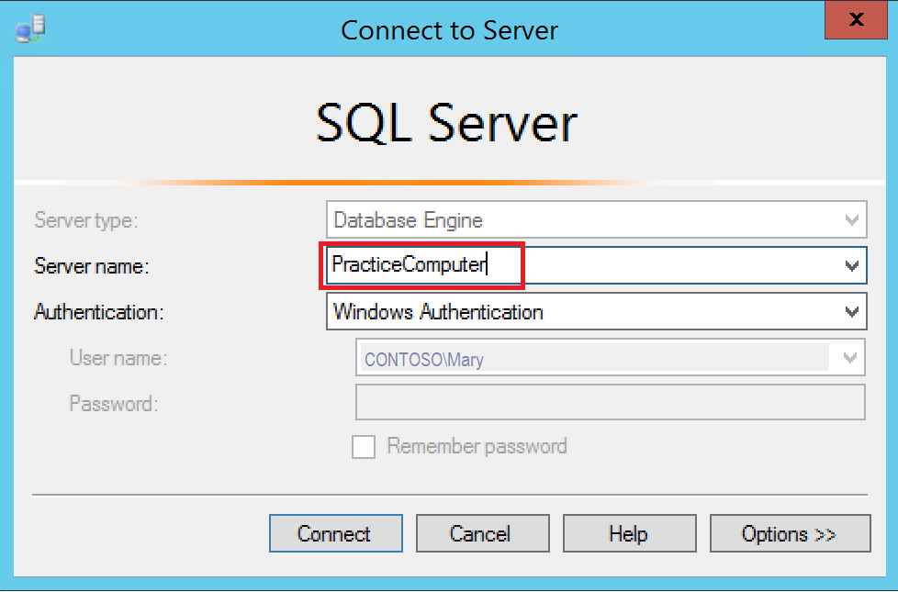
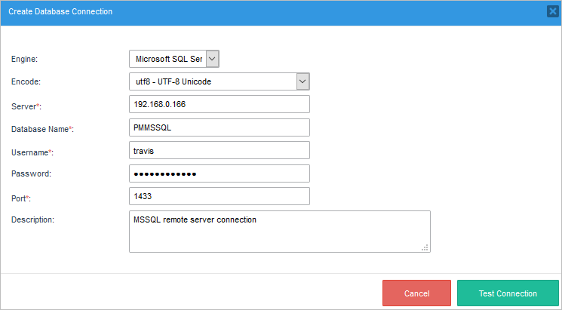

Slide 15
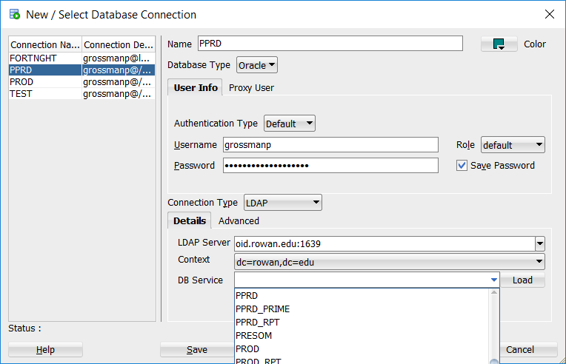

Slide 16
Índice
Fundamentos del SQL
Conexión a una base de datos
La base en la consulta de datos

Slide 17
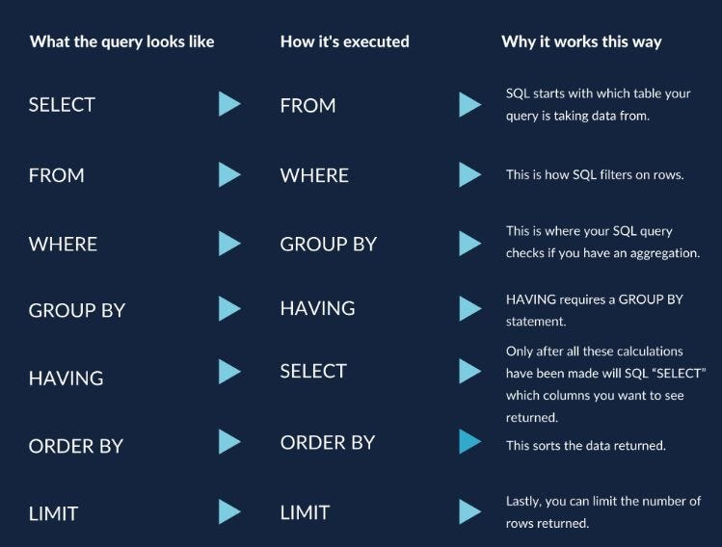
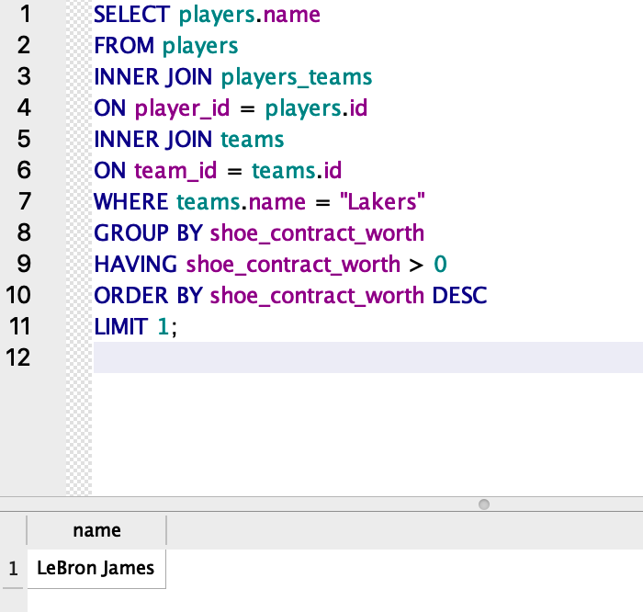
La estructura base: consulta.
La estructura base de una consulta SQL, especialmente cuando se refiere a la consulta de datos, se centra en la instrucción SELECT. Tener en cuenta que vamos a recopilar datos, y todo se inicia con la selección de los datos.
La estructura base del SQL es código, que ejecuta en el siguiente orden:
SELECT
FROM —> JOIN
WHERE
GROUP BY
HAVING
ORDER BY
LIMIT
No todos los elementos son obligatorios, dependerá de lo que se quiere capturar como información.

Slide 18
La estructura base: consulta.
Los elementos fundamentales que forman una consulta SQL:
SELECT: Especifica las columnas que se desean recuperar en la consulta.
FROM —> JOIN: Indica la tabla o las tablas de las cuales se van a extraer los datos.
WHERE: Establece las condiciones que deben cumplir los registros para ser incluidos en el resultado. No es obligatorio, pero se utiliza para filtrar registros.
GROUP BY: Agrupa los resultados por una o más columnas, generalmente utilizado con funciones agregadas (como SUM, COUNT, etc.).
HAVING: Se emplea para filtrar los resultados después de un GROUP BY.
ORDER BY: Ordena los resultados según una o más columnas en orden ascendente o descendente.
JOIN: Se usa para combinar filas de dos o más tablas según una columna relacionada entre ellas.
LIMIT: Limita el número de resultados a retornar, útil para paginación.
Aunque estos son los elementos más comunes y fundamentales de una consulta SQL, existen muchos otros componentes y cláusulas que se pueden agregar para consultas más complejas y específicas.
Este debería ser el orden a la hora de plantear la consulta de extracción de bases de datos en SQL

Slide 19
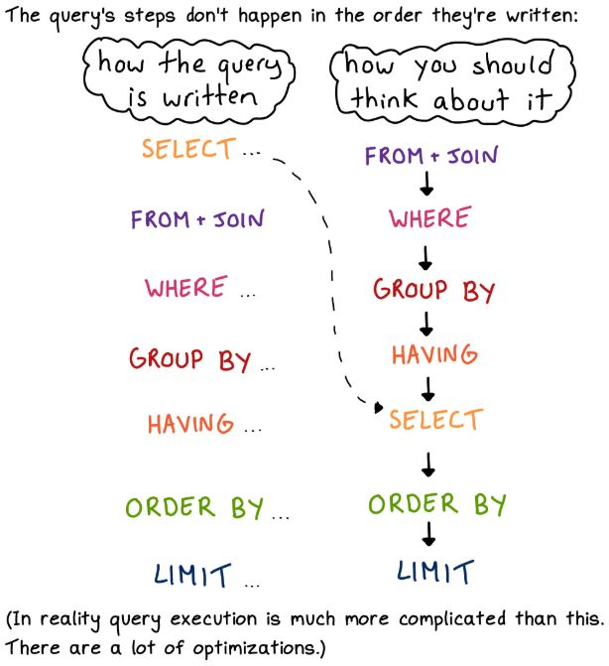
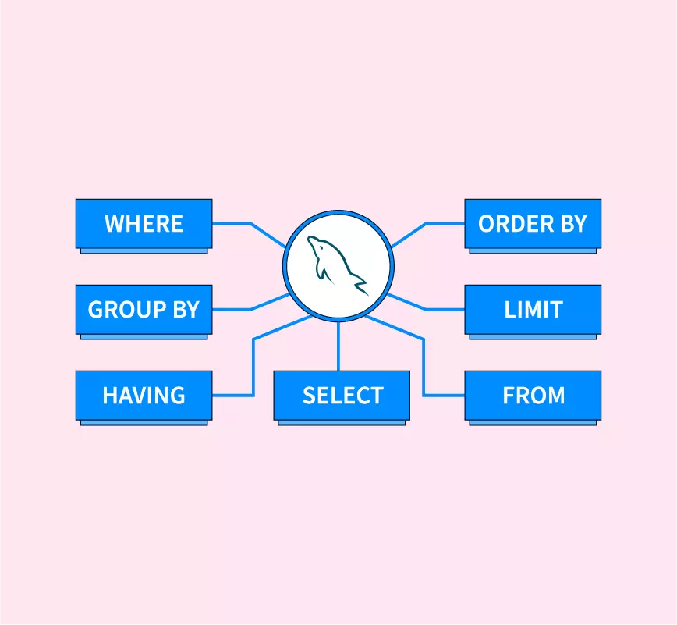

Slide 20
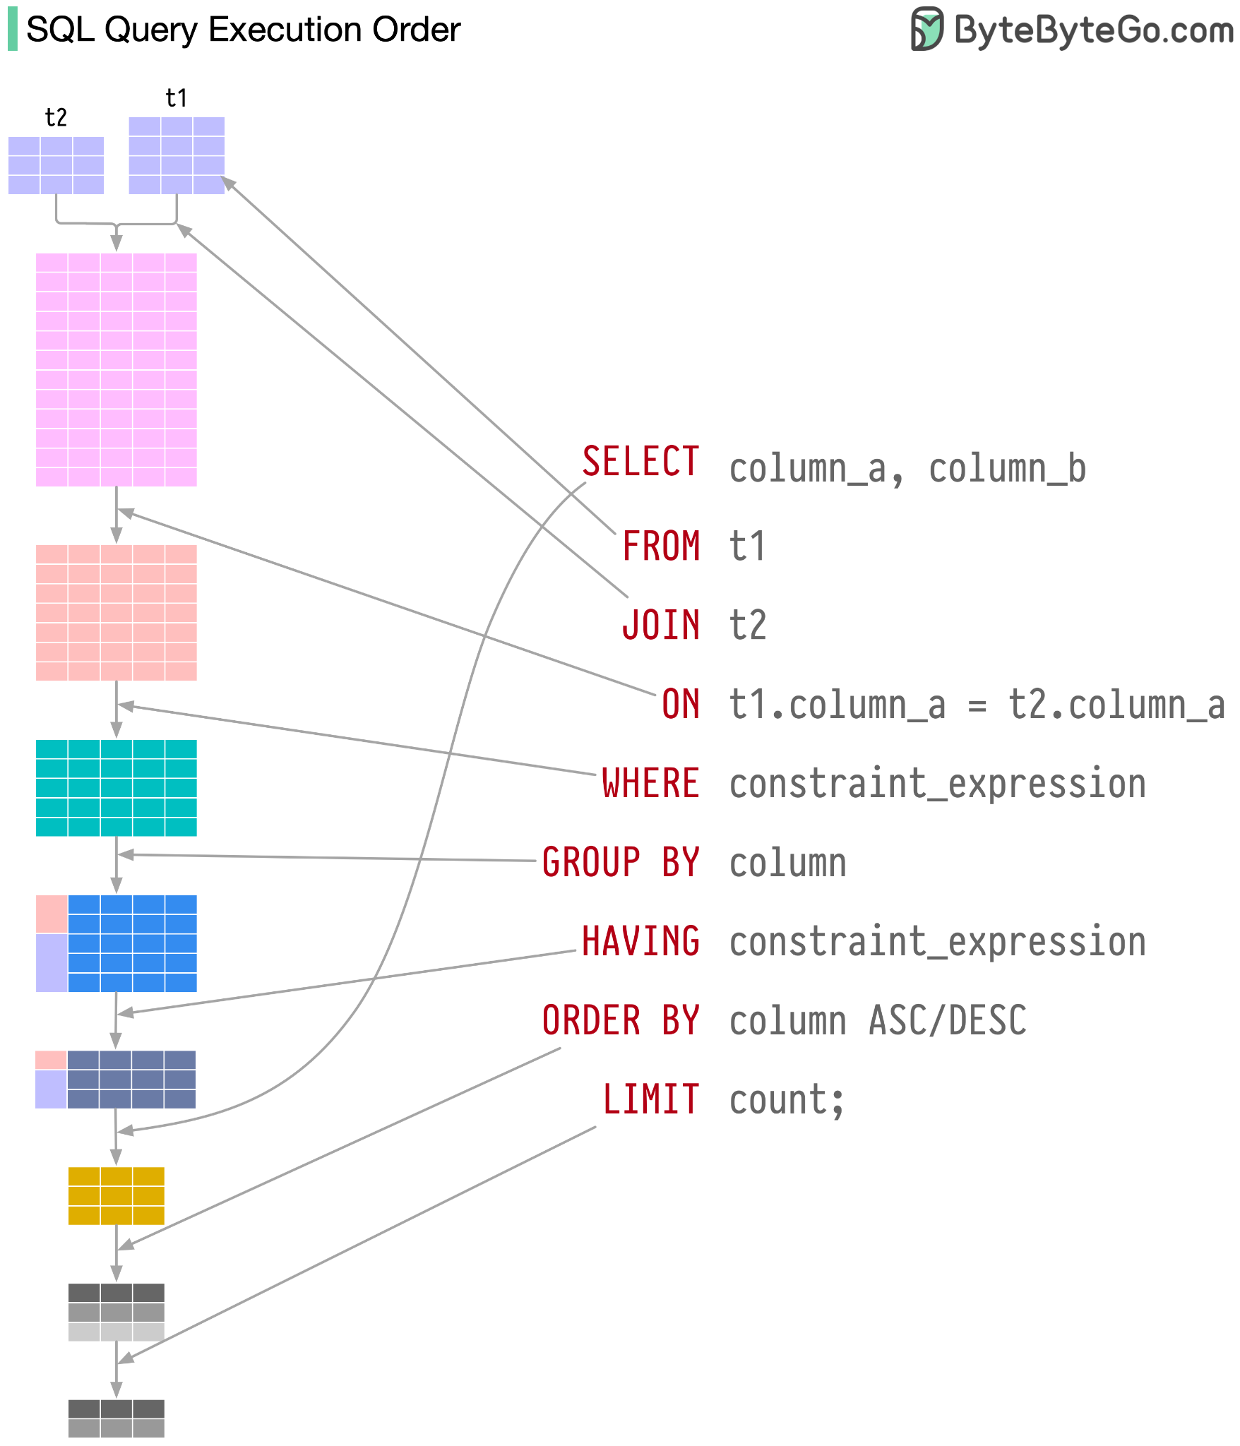

Slide 21
Cada uno de los elementos: SELECT
Su propósito principal es seleccionar datos de una base de datos. Específicamente, esta instrucción permite:
Recuperar uno o más campos de una o varias tablas.
Determinar qué datos exactos se quieren mostrar en los resultados de la consulta.
Es la piedra angular para la mayoría de las consultas de SQL, ya que especifica qué columnas de la tabla se desean retornar en el conjunto de resultados.
Por ejemplo, si se tiene una tabla llamada "Clientes" y se desea obtener los nombres y las ciudades de todos los clientes, la consulta sería:
SELECT NombreCliente, Ciudad FROM Clientes;.
En resumen, el rol del SELECT es especificar y recuperar datos de la base de datos de acuerdo a los criterios definidos por el usuario.

Slide 22


Cada uno de los elementos: SELECT
Seleccionar todas las columnas de una tabla: Imagina que tienes una tabla llamada Empleados. Si quieres recuperar todos los registros y todas las columnas de esa tabla, usarías:
Seleccionar columnas específicas de una tabla: Supongamos que de la tabla Empleados, sólo quieres recuperar los nombres y apellidos de los empleados. En este caso, especificarías esas columnas en tu consulta:

Slide 23
Cada uno de los elementos: FROM
Especifica de qué tabla o tablas se extraerán los datos para la consulta. En otras palabras, la cláusula FROM define la fuente de datos o la ubicación desde donde se recuperarán los registros.
Cuando ejecutamos una consulta SQL, especialmente una consulta SELECT, la cláusula FROM nos dice desde qué tabla(s) se deben tomar las columnas y registros especificados. Es posible hacer referencia a múltiples tablas en la cláusula FROM, lo que es útil para operaciones como uniones entre tablas.
Por ejemplo, si tenemos una tabla llamada empleados y queremos obtener todos los nombres de los empleados, la consulta sería:
SELECT nombre FROM empleados;
Aquí, FROM empleados indica que la consulta debe buscar en la tabla empleados para obtener los datos del campo nombre.
En resumen, la cláusula FROM es fundamental en las consultas SQL porque define la(s) tabla(s) que será(n) consultada(s).

Slide 24

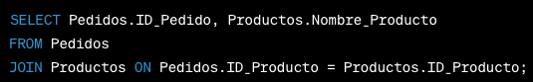
Cada uno de los elementos: FROM
Seleccionar todas las columnas de una tabla: Supongamos que tienes una tabla llamada Clientes. Si quieres recuperar todos los registros y columnas de esa tabla, usarías:
Unir dos tablas: Imagina que tienes dos tablas: Pedidos y Productos. Si deseas obtener información de ambas tablas relacionada por un campo común (por ejemplo, ID_Producto), podrías usar la cláusula FROM junto con JOIN:

Slide 25
Cada uno de los elementos: WHERE
En SQL, la cláusula WHERE se utiliza para filtrar registros y extraer sólo aquellos que cumplen con una condición específica. Es esencial para restringir el número de registros devueltos, especialmente cuando estamos interesados sólo en un subconjunto de ellos que satisface ciertos criterios.
El rol de WHERE es, en esencia, aplicar un filtro a los resultados obtenidos por las sentencias de manipulación de datos, como SELECT, UPDATE y DELETE. Por ejemplo, si tienes una tabla llamada empleados y deseas obtener los registros de aquellos empleados que tienen más de 30 años, usarías la cláusula WHERE de la siguiente manera:
SELECT * FROM empleados WHERE edad > 30;
En este caso, la cláusula WHERE garantiza que sólo se seleccionen los registros de empleados cuya edad sea mayor a 30 años.
En resumen, WHERE juega un papel crucial al permitirnos especificar condiciones para filtrar y acceder a datos más específicos dentro de una base de datos, asegurando que sólo se manejen los registros que cumplan con ciertos criterios.

Slide 26
Cada uno de los elementos: GROUP BY
El GROUP BY es una cláusula en SQL que se utiliza para agrupar filas que tienen los mismos valores en columnas específicas en conjuntos resumidos, como contar el número de ocurrencias de un valor específico. Es una herramienta esencial para cuando se desea realizar operaciones de agregación en un conjunto de datos.
El papel principal de la cláusula GROUP BY es:
Agrupación de Datos: Permite agrupar filas que tienen valores idénticos en columnas determinadas.
Usado con Funciones de Agregado: Se utiliza comúnmente con funciones de agregado (como COUNT(), MAX(), MIN(), SUM(), AVG()) para realizar cálculos en cada grupo de filas. Por ejemplo, podría usarse para contar todos los registros que tienen el mismo valor en una columna específica o para sumar los valores de una columna por cada valor único en otra columna.
Ordenación de Datos: Después de agrupar los datos, la cláusula GROUP BY también permite ordenar los resultados por el valor de las columnas agregadas.
Es importante mencionar que la cláusula GROUP BY sigue generalmente después de la cláusula WHERE en una consulta SELECT, y antes de la cláusula HAVING, que se utiliza para filtrar los resultados después de la agregación.

Slide 27


Cada uno de los elementos: GROUP BY
Contar registros por categoría: Supongamos que tienes una tabla llamada Productos y quieres saber cuántos productos hay en cada categoría. Podrías usar:
Sumar ventas por vendedor: Imagina que tienes una tabla Ventas y deseas saber cuánto ha vendido cada vendedor en total. La tabla tiene una columna Vendedor y otra Monto. Para sumar las ventas por vendedor, usarías:

Slide 28
Cada uno de los elementos: HAVING
El HAVING es una cláusula en SQL que permite filtrar los resultados de una consulta después de haber aplicado la función GROUP BY. Es similar a la cláusula WHERE, pero mientras que WHERE filtra las filas antes de agrupar, HAVING filtra los grupos formados por GROUP BY en función de una condición especificada. Específicamente, se utiliza para establecer condiciones sobre funciones agregadas como SUM, AVG, MAX, MIN, COUNT, entre otras. Por ejemplo, si queremos obtener la suma de ventas de diferentes productos y solo queremos mostrar aquellos productos que tienen una suma total mayor a un cierto valor, usaríamos la cláusula HAVING para filtrar estos resultados.
SELECT producto, SUM(ventas) AS total_ventas FROM tabla_ventas GROUP BY producto HAVING SUM(ventas) > 1000;
En este ejemplo, primero se agrupan las ventas por producto utilizando GROUP BY y luego se utiliza HAVING para filtrar solo aquellos grupos (productos) cuyas ventas totales superan las 1000 unidades.

Slide 29
Cada uno de los elementos: ORDER BY
El ORDER BY es una cláusula en SQL que se utiliza para ordenar los registros resultantes de una consulta basándose en uno o más campos o columnas. El propósito principal de esta cláusula es organizar los datos en un orden específico, ya sea ascendente (ASC) o descendente (DESC), para que los resultados sean más legibles o para satisfacer requisitos específicos de presentación o análisis. Si no se especifica una dirección de ordenación, el comportamiento predeterminado es el orden ascendente.
Por ejemplo, si tienes una tabla de empleados y deseas obtener una lista ordenada por apellido, usarías la cláusula ORDER BY para hacerlo. Si además quieres que los resultados se muestren en orden descendente, añadirías DESC al final.
El uso de ORDER BY es especialmente útil cuando se quiere visualizar datos en una secuencia particular, como por fecha o por valor numérico. Esta cláusula se coloca generalmente al final de la sentencia de consulta SQL, después de cualquier cláusula WHERE o GROUP BY.
En resumen, el rol de ORDER BY es proporcionar una manera de ordenar los resultados de una consulta SQL para facilitar su lectura o análisis.

Slide 30
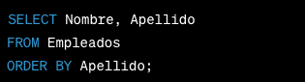
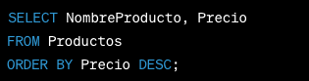
Cada uno de los elementos: ORDER BY
Ordenar empleados por apellido: Supongamos que tienes una tabla llamada Empleados y quieres obtener una lista de todos los empleados, ordenados alfabéticamente por su apellido. Podrías usar:
Listar productos por precio descendente: Si tienes una tabla Productos y deseas ver los productos desde el más caro al más barato, utilizarías:
El uso de DESC después de la columna Precio asegura que los productos se enumeren en orden descendente según su precio.

Slide 31
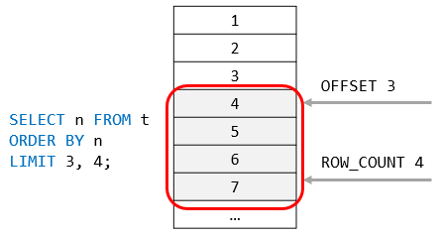
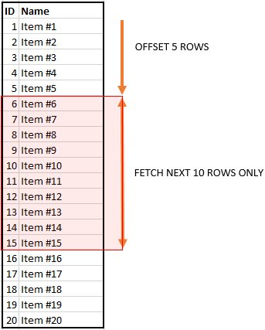
Cada uno de los elementos: LIMIT
En SQL, el LIMIT es una cláusula que se utiliza para especificar el número máximo de registros que se deben retornar en el resultado de una consulta. Su principal rol es restringir la cantidad de registros devueltos, lo cual es especialmente útil en tablas grandes con miles de registros. Por ejemplo, si solo se quiere obtener los primeros 10 registros de una tabla, se puede usar la cláusula LIMIT para lograr esto.
La cláusula LIMIT es esencialmente usada en escenarios donde se necesita paginar resultados o limitar la cantidad de datos recuperados de la base de datos para optimizar el rendimiento y la eficiencia de la consulta. Por ejemplo, al crear características de paginación en aplicaciones web, donde solo se muestra un subconjunto de datos a la vez.
Es importante destacar que, aunque la funcionalidad de LIMIT es común en muchos sistemas de bases de datos, la sintaxis específica y las capacidades pueden variar según el sistema de gestión de bases de datos (RDBMS) que se esté utilizando.

Slide 32
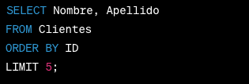
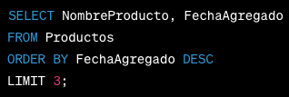
Cada uno de los elementos: LIMIT
Dos tipos de bases de datos: los Data Warehouses (Post-hoc) vs. Bases de Datos Transaccionales.
Obtener los primeros 5 clientes: Si tienes una tabla llamada Clientes y solo deseas ver los primeros 5 clientes listados en la base de datos, podrías usar:
Mostrar 3 productos más recientes: Suponiendo que tienes una tabla Productos con una columna de fecha llamada FechaAgregado y quieres ver los 3 productos más recientes añadidos a la base de datos, utilizarías:

Slide 33

Y… esto esto es todo para dominar el SQL ?

Slide 34
Índice
Fundamentos del SQL
Conexión a una base de datos
La base en la consulta de datos
Comando adicionales en el SQL

Slide 35
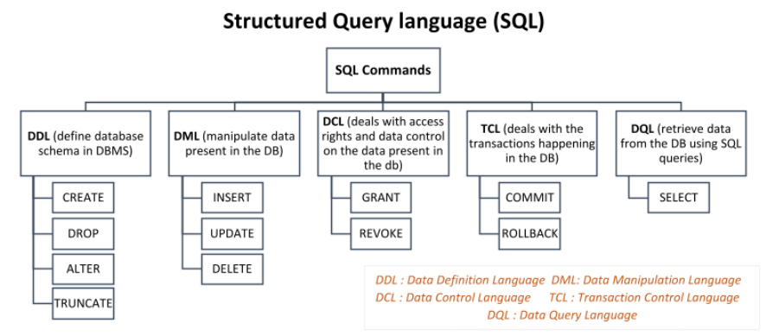
Los comandos en SQL:
Son muuuuchas las funcionalidades y funciones en SQL posee. Me parece adecuado abordar primero los comandos más popular, e inicar por los: DDL, DML, DCL, TCL y DQL.

Slide 36
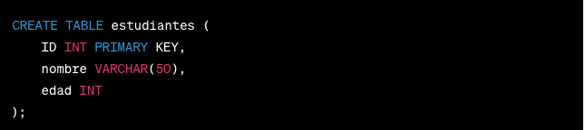
SQL comandos DDL
DDL, o Lenguaje de Definición de Datos, se utiliza principalmente en SQL para definir y gestionar la estructura de la base de datos, pero no para manipular los datos en sí. Estos son algunos de los comandos más utilizados de DDL:
CREATE: Este comando se utiliza para crear objetos en la base de datos. Por ejemplo:
ALTER: Modifica una estructura existente de la base de datos. Por ejemplo, para añadir una columna a una tabla existente:

Slide 37
SQL comandos DDL
DROP: Elimina un objeto existente en la base de datos, como una tabla.
TRUNCATE: Elimina todos los registros de una tabla pero mantiene la estructura para futuras inserciones.
RENAME: Se utiliza para cambiar el nombre a un objeto de la base de datos.

Slide 38


SQL comandos DDL
Es importante mencionar que una vez que se ejecutan los comandos DDL, los cambios son permanentes y no se pueden deshacer. Así que siempre es buena práctica hacer una copia de seguridad de la base de datos antes de realizar cualquier operación DDL.
También es fundamental entender que cada sistema de gestión de bases de datos (RDBMS) puede tener ligeras variaciones en la sintaxis y en las capacidades de los comandos DDL, así que siempre es recomendable revisar la documentación específica del RDBMS que estás utilizando.

Slide 39
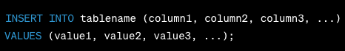
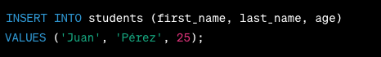

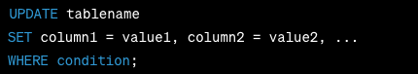
SQL comandos DML
Los comandos DML (Lenguaje de Manipulación de Datos) están diseñados para manipular los datos almacenados en las bases de datos. A continuación, se presentan los principales comandos DML junto con ejemplos de scripts:
INSERT: Este comando se utiliza para insertar nuevos registros en una tabla.
UPDATE: Se utiliza para modificar registros existentes en una tabla.

Slide 40


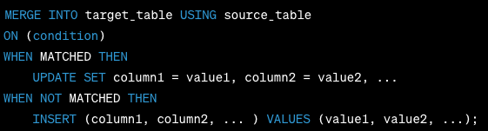
SQL comandos DML
DELETE: Este comando se utiliza para eliminar registros específicos de una tabla.
MERGE: combinar filas de dos o más tablas en función de una columna relacionada entre ellas.
Es importante señalar que estos comandos DML deben ser utilizados con precaución, especialmente los comandos UPDATE y DELETE, ya que pueden alterar o eliminar grandes cantidades de datos si no se especifica adecuadamente la condición en la cláusula WHERE.
Además, es una buena práctica realizar copias de seguridad de los datos antes de realizar operaciones DML significativas y siempre verificar las operaciones en un entorno de desarrollo o prueba antes de aplicarlas a la base de datos de producción.

Slide 41


SQL comandos DCL
Los comandos de Data Control Language (DCL) se utilizan principalmente para controlar el acceso a los datos en bases de datos. Estos comandos permiten otorgar y revocar derechos y permisos a los usuarios sobre la base de datos y sus objetos. Aquí están los comandos DCL principales y ejemplos de cómo se utilizan:
GRANT: Este comando se utiliza para otorgar permisos específicos a un usuario o a un grupo de usuarios. Estos permisos pueden ser de lectura, escritura, ejecución, entre otros.
En este ejemplo, se otorgan permisos de lectura (SELECT) y actualización (UPDATE) a john_doe sobre la tabla employees
REVOKE: Utilizado para quitar permisos otorgados previamente. Si un usuario ya no necesita acceso a un recurso específico o si se otorgó acceso por error, este comando puede ser útil.
Aquí, se está revocando el permiso de actualización (UPDATE) a john_doe de la tabla employees.

Slide 42

SQL comandos DCL
DENY: Aunque no es tan común en todos los sistemas de gestión de bases de datos, el comando DENY se utiliza para negar específicamente ciertos permisos a los usuarios.
con este comando, se está negando específicamente el permiso de eliminar registros (DELETE) a john_doe de la tabla employees.
Es esencial entender que, al trabajar con estos comandos, los cambios realizados pueden tener implicaciones significativas en quién puede acceder y modificar los datos. Por lo tanto, siempre es recomendable ser cauteloso y asegurarse de que se otorgan o revocan los permisos correctos.

Slide 43
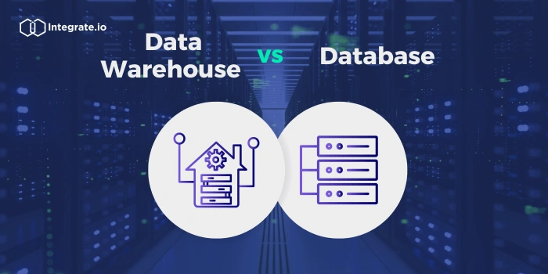
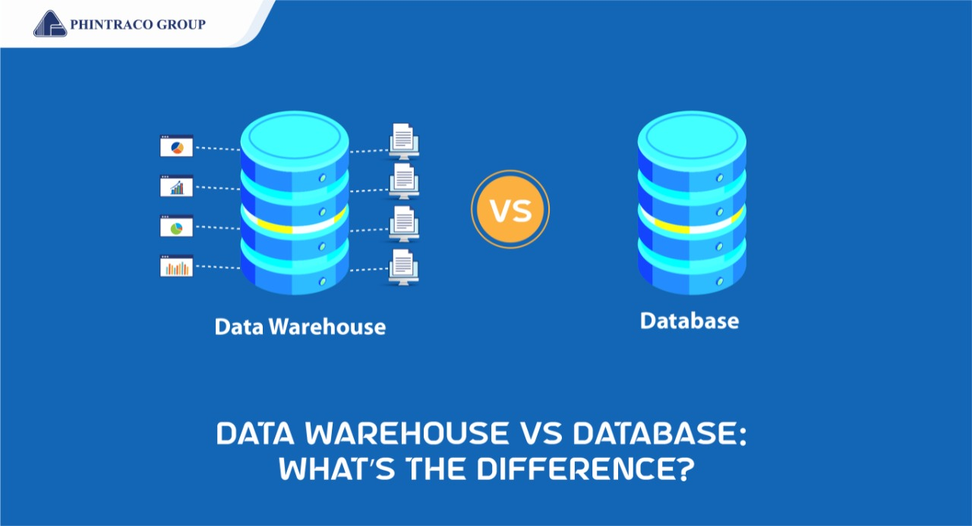
SQL comandos TCL —> una pequeña aclaración
Dos tipos de bases de datos: los Data Warehouses (OLAP) vs. Bases de Datos Transaccionales (OLTP).

Slide 44
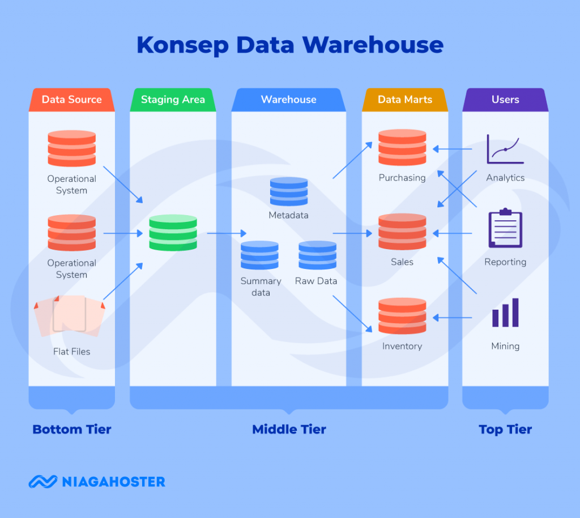

Slide 45
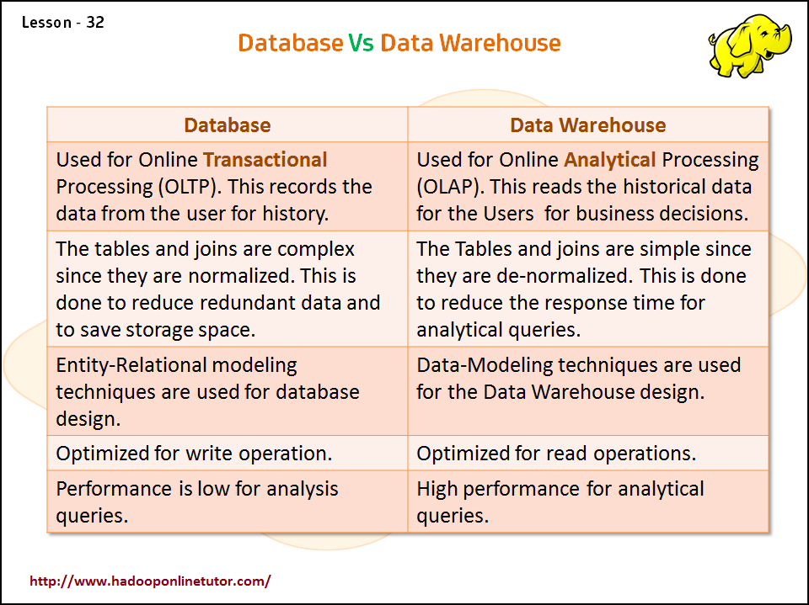
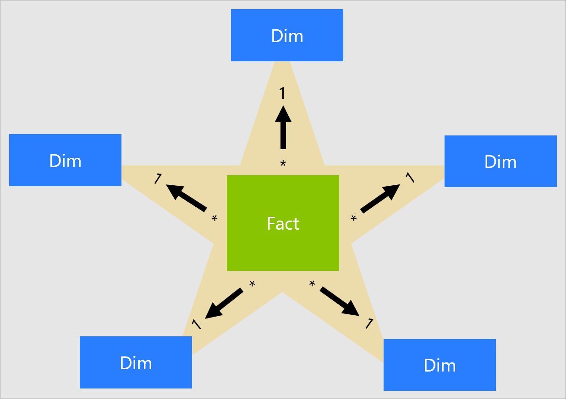
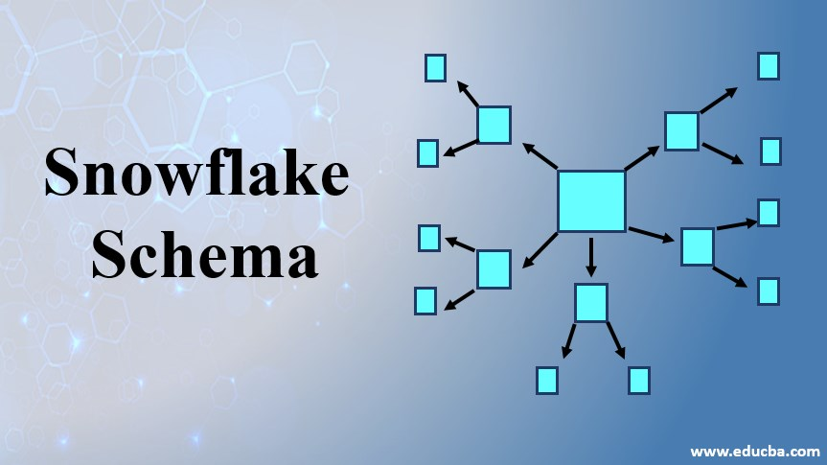

Slide 46
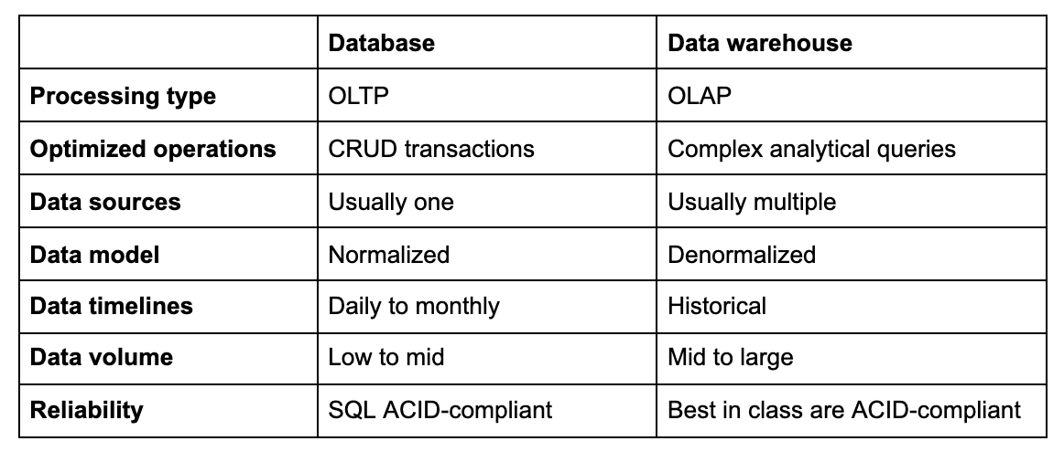

Slide 47
SQL comandos TCL
Los comandos Transaction Control Language (TCL) se encargan de gestionar las transacciones dentro de una base de datos. Las transacciones permiten que un conjunto de operaciones se realice de manera cohesiva, garantizando que la base de datos se mantenga en un estado consistente. Aquí te detallo los principales comandos TCL:
COMMIT: Este comando se utiliza para guardar cualquier transacción que se haya realizado en la base de datos. Una vez que se ejecuta el comando COMMIT, los cambios realizados en la base de datos son permanentes.
En este ejemplo, primero se aplicó un descuento del 10% a todos los productos de la categoría 'Electrónica', y luego, con el comando COMMIT, se confirmaron esos cambios en la base de datos.

Slide 48
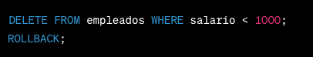
SQL comandos TCL
ROLLBACK: Permite deshacer las operaciones realizadas durante una transacción. Si después de realizar una o varias operaciones decides que no quieres conservar esos cambios, puedes utilizar ROLLBACK para revertir la base de datos a su estado anterior al inicio de la transacción.
Si decides que no deseas eliminar a los empleados con salarios inferiores a 1000, puedes revertir la eliminación con ROLLBACK.

Slide 49
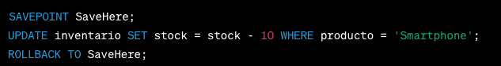
SQL comandos TCL
SAVEPOINT: Establece puntos dentro de una transacción en los cuales puedes hacer un ROLLBACK específico, sin afectar todas las operaciones realizadas desde el inicio de la transacción.
Si luego decides que no deseas realizar la actualización del stock de 'Smartphone', puedes revertir solo esa operación, volviendo al punto "SaveHere".

Slide 50
SQL comandos TCL
SET TRANSACTION: Se utiliza para iniciar una transacción y definir características específicas para esa transacción, como su modo de aislamiento.
Con este comando, se establece que la transacción actual solo puede leer datos y no modificarlos.
Finalmente, los comandos TCL son esenciales para mantener la integridad y la coherencia de la base de datos que tiene un modus operandi TRANSACCIONAL, especialmente cuando se realizan operaciones complejas que involucran múltiples cambios. Al utilizarlos adecuadamente, puedes garantizar que los datos se modifiquen de manera segura y eficiente.

Slide 51
SQL comandos DQL
Los comandos del Data Query Language (DQL) se usan principalmente para recuperar datos de las bases de datos. El comando fundamental y más famoso de DQL es SELECT. A continuación, se muestran ejemplos de los usos más comunes de este comando:
Seleccionar todas las columnas de una tabla
Seleccionar columnas específicas de una tabla:
Seleccionar y renombrar una columna:

Slide 52

SQL comandos DQL
Uso de condiciones con WHERE
Ordenar resultados con ORDER BY
Uso de funciones de agregación:
Agrupación con GROUP BY

Slide 53
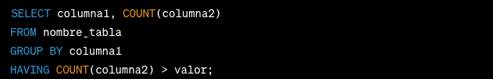

SQL comandos DQL
Filtrar agrupaciones con HAVING:
Uso de INNER JOIN para unir tablas

Slide 54
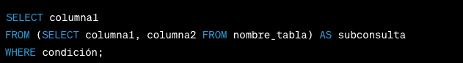
SQL comandos DQL
Consulta de subconsultas:
Estos son solo algunos ejemplos de cómo se pueden usar los comandos DQL para interactuar con bases de datos. Existen muchas otras funciones y capacidades que se pueden usar, dependiendo de la necesidad específica y del sistema de gestión de bases de datos en uso.

Slide 55


Entonces…
Sobre los comandos DDL, DML, DCL, TCL y DQL, ¿cuál es el que más se adecua a la estructura para hacer únicamente consultas a las bases de datos?

Slide 56
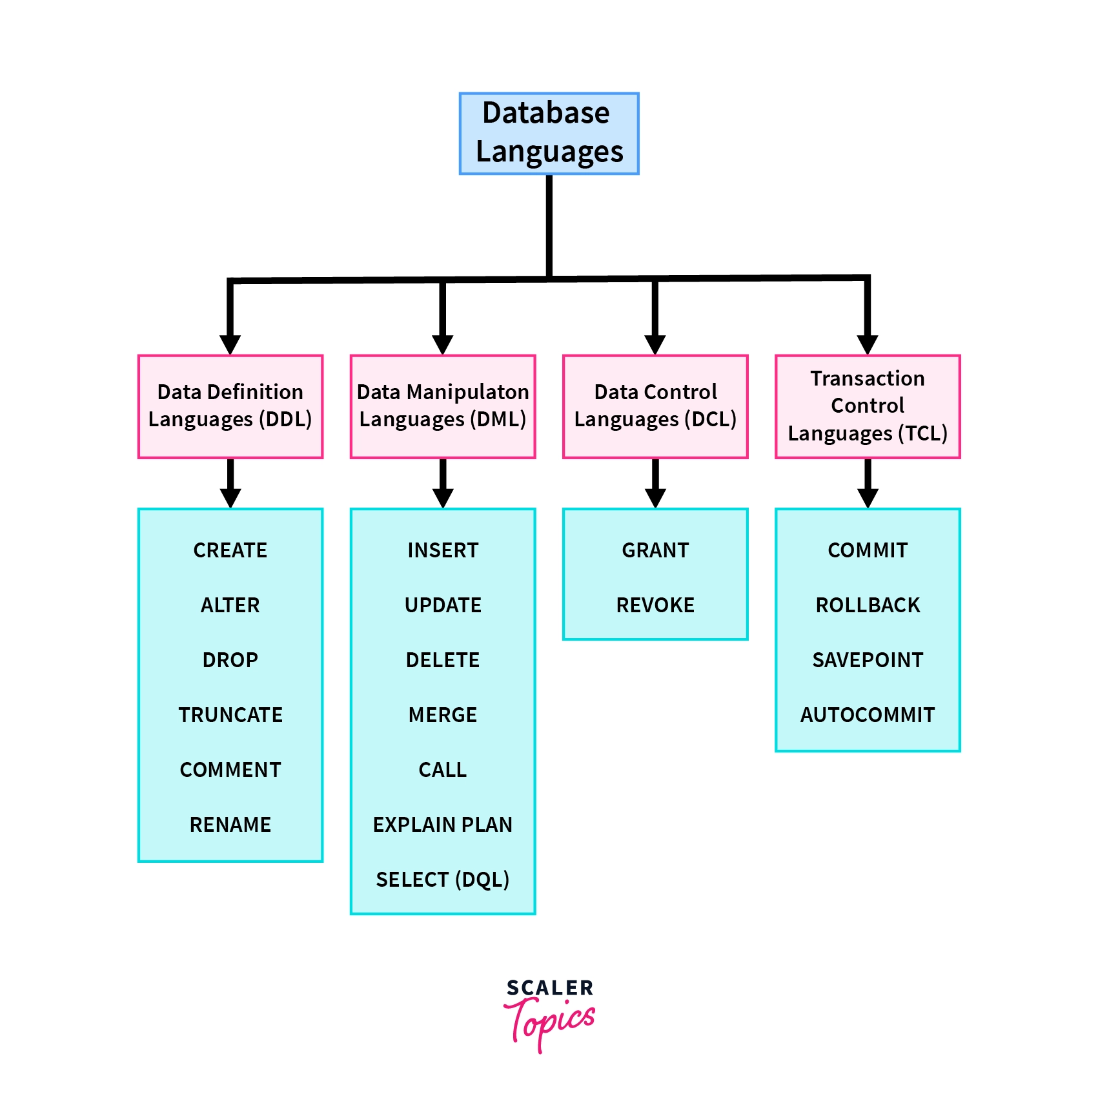

Slide 57
Índice
Fundamentos del SQL
Conexión a una base de datos
La base en la consulta de datos
Comando adicionales en el SQL
Otros lenguajes aparte del SQL

Slide 58
Otros lenguajes de programación para consultas en BDD
Además del lenguaje SQL, existen varios lenguajes de programación y lenguajes de consulta diseñados para interactuar con bases de datos y realizar consultas. Algunos de estos lenguajes incluyen:
GraphQL: Un lenguaje de consulta para APIs que permite a los clientes solicitar solo los datos que necesitan.
PRQL y WebAssembly: Mencionados como alternativas modernas para la consulta de datos.
GQL: Otro lenguaje de consulta de datos.
Gremlin: Utilizado para bases de datos de grafos.
N1QL: Lenguaje de consulta para el sistema de gestión de bases de datos Couchbase.
Malloy y Basis: Nuevos lenguajes para la consulta de datos.
HTSQL: Mencionado como un lenguaje alternativo de consulta.
MDX: Usado principalmente para bases de datos OLAP (Online Analytical Processing).
Muldis D: Otro lenguaje de consulta alternativo.
Aunque SQL es el estándar de facto para bases de datos relacionales, estos lenguajes alternativos ofrecen características y ventajas únicas según el tipo de base de datos o la aplicación específica para la que están diseñados.

Slide 59
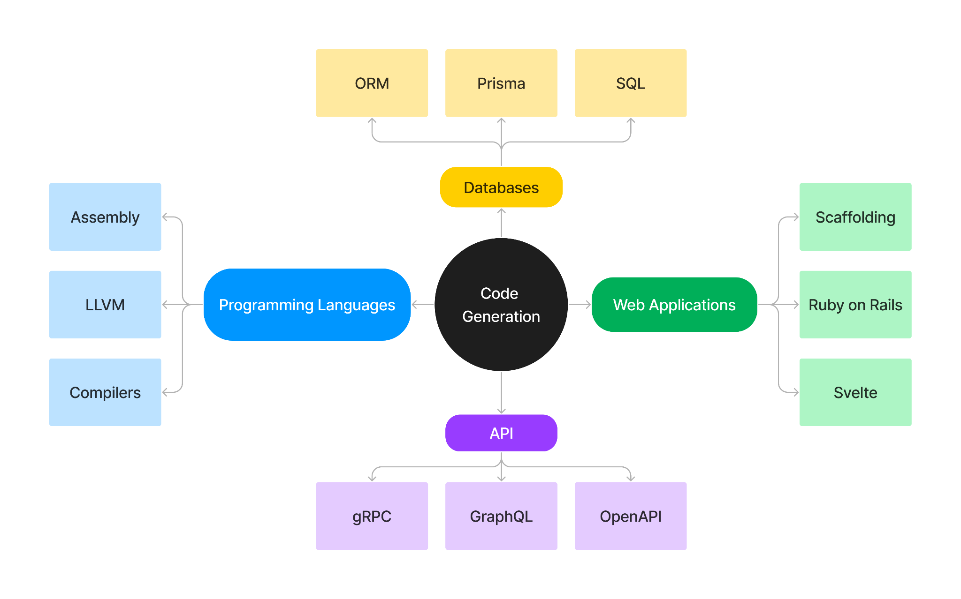

Slide 60
Índice
Fundamentos del SQL
Conexión a una base de datos
La base en la consulta de datos
Comando adicionales en el SQL
Otros lenguajes aparte del SQL
El NoSQL

Slide 61
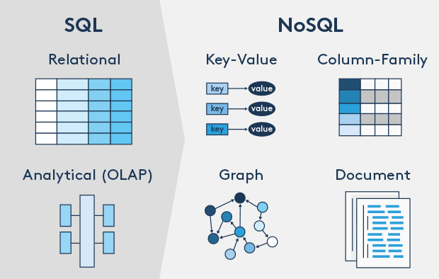
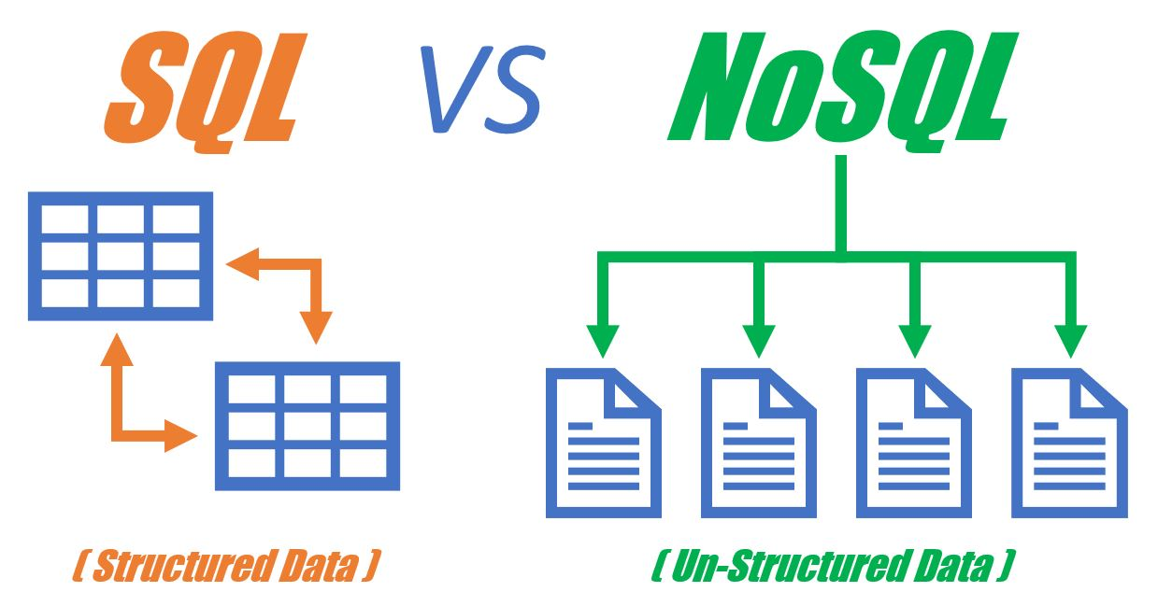
Cuando NO usar SQL
Ahora bien, en la vida, mucha información es no-estructurada … y no se podría concebir bajo un esquema de datos relacional.

Slide 62
Cuando NO usar SQL
NoSQL se refiere a sistemas de bases de datos que no utilizan el lenguaje de consulta estructurado (SQL) tradicional para interactuar con la base de datos. Estas bases de datos están diseñadas para ser escalables y flexibles, ofreciendo diferentes mecanismos para almacenar y recuperar datos en comparación con las bases de datos relacionales tradicionales.
Casos prácticos donde podrías aplicar NoSQL:
Detección de Fraude e Identificación: NoSQL puede manejar grandes cantidades de datos en tiempo real, lo que es esencial para identificar patrones de fraude o autenticar identidades rápidamente.
Gestión de Inventario y Catálogos: Las bases de datos NoSQL pueden manejar grandes volúmenes de datos y estructuras variadas que suelen encontrarse en inventarios y catálogos.
Personalización y Recomendaciones: Usar NoSQL permite analizar y procesar enormes conjuntos de datos para ofrecer experiencias personalizadas a los usuarios, como recomendaciones basadas en comportamientos anteriores.
Aplicaciones Móviles con Grandes Cantidad de Usuarios: NoSQL es ideal para aplicaciones que necesitan escalar para atender a millones de usuarios debido a su naturaleza distribuida.
Internet de las Cosas (IoT): Los dispositivos IoT generan grandes cantidades de datos. NoSQL puede manejar estos datos y proporcionar análisis en tiempo real.
Gestión de Contenido: Las bases de datos NoSQL pueden almacenar y recuperar contenido variado, como textos, imágenes y videos.
Aadhaar en India: Es un proyecto de identificación única en India que utiliza MongoDB, un tipo de base de datos NoSQL, para manejar y consultar grandes cantidades de datos.

Slide 63
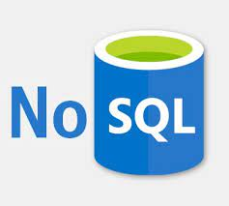
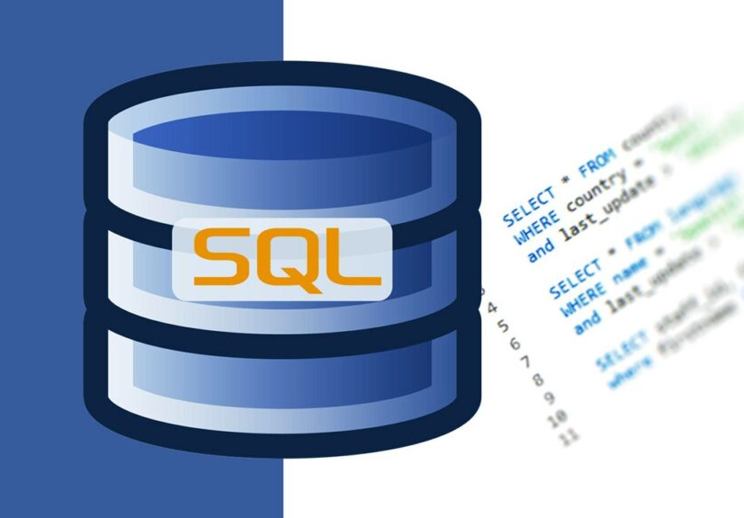
NO SQL: cuándo utilizarlo
Se debería considerar utilizar NoSQL en lugar de SQL en los siguientes casos:
Datos Desestructurados o Semiestructurados: NoSQL es mejor para manejar datos no estructurados como documentos, JSON, o datos en formatos variables. Escalabilidad Horizontal: Si anticipas un crecimiento rápido de tus datos y quieres una escalabilidad eficiente distribuyendo los datos a través de múltiples servidores, NoSQL puede ser una opción preferible. Alta Disponibilidad de Grandes Volúmenes de Datos: NoSQL es bueno cuando es más importante garantizar la disponibilidad de grandes cantidades de datos. Consultas Rápidas: Las consultas en bases de datos NoSQL pueden ser más rápidas que en bases de datos SQL debido a que los datos en SQL suelen estar normalizados, lo que puede requerir múltiples uniones para obtener un objeto completo. Desarrollo Ágil: Si estás en un entorno que requiere flexibilidad en el esquema de la base de datos debido a rápidos cambios en las especificaciones o requisitos, NoSQL podría ser una opción debido a su naturaleza sin esquema. Casos Específicos de Uso: Existen situaciones específicas donde las bases de datos NoSQL son más adecuadas, como sistemas de recomendación, catálogos de productos con características variables y sistemas de gestión de contenido. Integridad y Consistencia de Datos: Si bien SQL es conocido por asegurar la integridad y consistencia de los datos, en situaciones donde estos no son el foco principal, y la disponibilidad y la escalabilidad son más cruciales, NoSQL podría ser la elección.
Es esencial entender las necesidades de tu aplicación y los datos que gestionarás para tomar una decisión informada entre SQL y NoSQL.

Slide 64

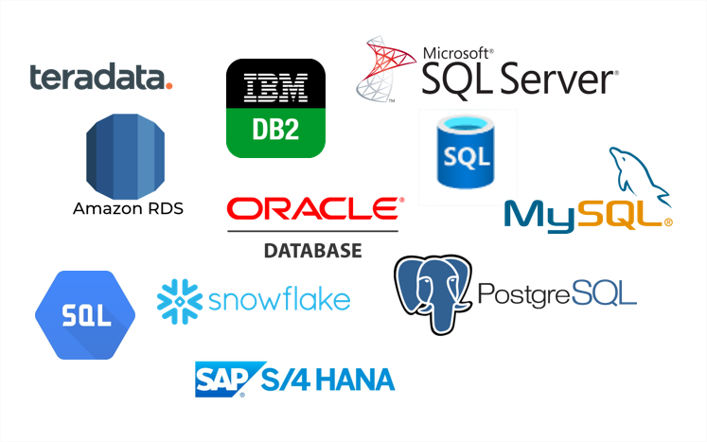
Programas comerciales para el SQL
Los principales programas comerciales que utilizan SQL para la gestión y administración de bases de datos incluyen:
Microsoft SQL Server: Es uno de los sistemas de gestión de bases de datos más populares y es desarrollado por Microsoft.
Oracle Database: Es una base de datos comercial muy conocida que tiene una amplia variedad de características y es utilizada por muchas empresas a nivel mundial.
Amazon Aurora: Una base de datos relacional compatible con SQL desarrollada por Amazon Web Services.
PostgreSQL: Aunque es de código abierto, tiene características que lo hacen adecuado para empresas y aplicaciones comerciales.
MySQL: Es otro sistema de gestión de bases de datos relacional popular. Aunque tiene versiones de código abierto, también hay versiones comerciales disponibles.
MariaDB: Es un fork de MySQL y es usado en muchas aplicaciones comerciales.
DB2: Es una familia de productos de gestión de datos desarrollada por IBM.
Cabe destacar que, aunque muchos de estos sistemas de gestión de bases de datos pueden ser utilizados de forma gratuita en ciertas versiones o capacidades, también ofrecen versiones o características premium que son comerciales.

Slide 65
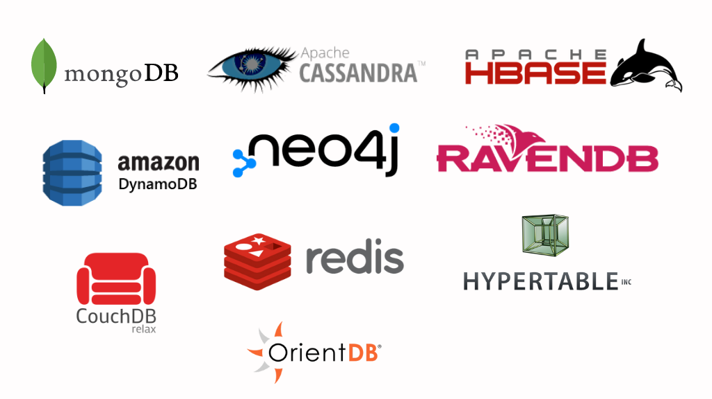
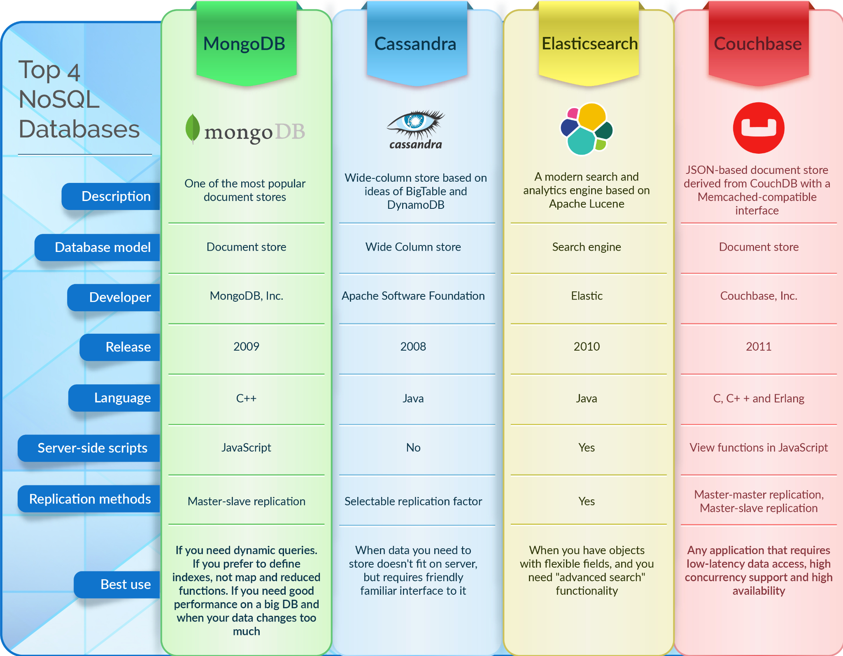
NoSQL como lenguaje para bases de datos
Las bases de datos NoSQL se han vuelto muy populares debido a su capacidad de manejar grandes volúmenes de datos estructurados y no estructurados de manera eficiente. Aunque los resultados de búsqueda no especifican una lista detallada de softwares NoSQL, a continuación, presento algunos de los softwares NoSQL más reconocidos en la industria, basándome en mi conocimiento: MongoDB: Una base de datos orientada a documentos que utiliza JSON para el almacenamiento y la consulta de datos. Cassandra: Ofrecida por Apache, esta base de datos fue diseñada para manejar grandes cantidades de datos distribuidos en muchos servidores. Redis: Una base de datos en memoria que se utiliza principalmente como sistema de almacenamiento clave-valor. CouchDB: También una base de datos orientada a documentos que permite consultas y combinaciones usando JavaScript. Neo4j: Una base de datos orientada a grafos, especialmente útil para gestionar y consultar datos altamente conectados. HBase: Es una base de datos columnar que se ejecuta sobre el sistema de archivos Hadoop. Riak: Una base de datos distribuida clave-valor diseñada para ser altamente escalable y resistente a fallos.
Estos softwares NoSQL tienen diferentes aplicaciones, como registros sanitarios, servicios financieros y muchos otros campos en función de sus características específicas. Las bases de datos NoSQL son especialmente útiles en la era actual donde el manejo de big data y las aplicaciones web y móviles requieren velocidad y escalabilidad.

Slide 66
Índice
Fundamentos del SQL
Conexión a una base de datos
La base en la consulta de datos
Comando adicionales en el SQL
Otros lenguajes aparte del SQL
El NoSQL
El SQL en soluciones de Big Data y la nube

Slide 67


SQL en el BigData → uso de Hadoop
Apache Spark y Hadoop son dos marcos de programación (frameworks) que están diseñados para procesar y analizar grandes volúmenes de datos, conocidos como Big Data. Apache Spark: Es un framework de programación para el procesamiento de datos distribuidos que se ha diseñado para ser rápido y de propósito general. Spark puede procesar datos a una velocidad mucho mayor que Hadoop debido a su capacidad de realizar cálculos en memoria sin tener que leer y escribir constantemente en el disco. Además, Spark incluye bibliotecas para machine learning, procesamiento de grafos y stream processing, ampliando su aplicabilidad en el ecosistema de Big Data. Hadoop: Es un marco de software que permite el procesamiento distribuido de grandes conjuntos de datos. Consta de dos componentes principales: Hadoop Distributed File System (HDFS) que es un sistema de almacenamiento, y Hadoop MapReduce que es un sistema de procesamiento. Es conocido por su escalabilidad y su capacidad para manejar petabytes de datos. Relación entre Spark y Hadoop: Aunque ambos son frameworks de Big Data, no son mutuamente excluyentes. De hecho, Spark puede utilizar HDFS de Hadoop como sistema de almacenamiento. Esto combina el "músculo" de almacenamiento de Hadoop con el "cerebro" de procesamiento de Spark, ofreciendo una solución eficiente para trabajar con Big Data. SQL y Big Data: Tanto Spark como Hadoop permiten el uso de SQL para consultar grandes conjuntos de datos. Spark tiene Spark SQL, que permite a los usuarios ejecutar consultas SQL contra datos almacenados en diferentes formatos y fuentes, mientras que Hadoop tiene herramientas como Hive que proporcionan una interfaz SQL para consultar datos almacenados en HDFS.
En resumen, Spark y Hadoop son herramientas esenciales en el ecosistema de Big Data, y ambos ofrecen capacidades de procesamiento SQL, permitiendo a los profesionales de datos utilizar consultas SQL familiares al trabajar con enormes volúmenes de datos.

Slide 68


Conclusión
El presente capítulo abordó las bases del SQL.
El SQL debe iniciar con la conexión a la base de datos.
La sintaxis base es la que tiene relación con el selección de los datos (DQL).
El SQL también permite otros tipos en sus comandos a parte del DQL: DDL, DML, DCL y TDL.
Existe el NoSQL, los cuales son para datos no estructurados
El SQL sigue teniendo un impacto primordial en el mundo laboral, y tecnologías como Hadoop, Spark, y otros, siguen utilizando los fundamentos del SQL

Slide 69


